Slide 2

Ejercicio Mental
Te invitamos a que realices el siguiente ejercicio mental, el cual te tomará cinco minutos y te servirá para obtener una mejor claridad en los conceptos que aprenderemos el día de hoy.
Ejercicio mental: corto de Gratitud. https://youtu.be/8c7bSjgQkW8

Slide 3
Esquemas de retiro y protección financiera
Módulo 2
Tema 12. Diversificación de portafolio para minimizar riesgo

Slide 4

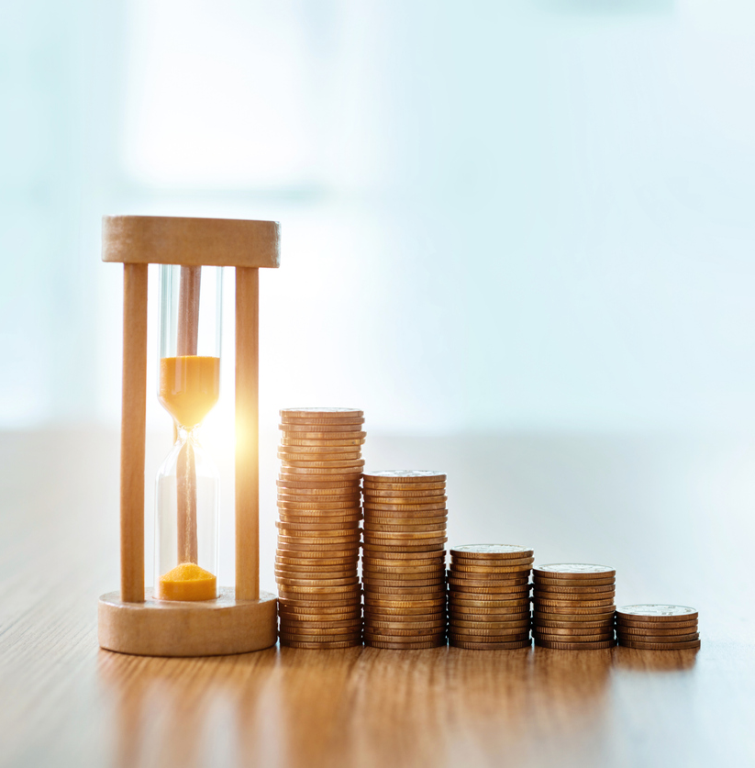
¿Qué harías si te entregaran 10 millones de pesos?
Financieramente hablando, la decisión de cuál opción es la mejor dependerá de tu perfil como inversionista, así como de las oportunidades que existan en el mercado. Es decir, fuera de la primera opción, las otras tres no se pueden clasificar como la mejor, pues depende del riesgo que desees aceptar. Sin embargo, la clave siempre está en que independientemente de la opción que elijas, la decisión esté fundamentada en hechos y datos, y consciente del costo de oportunidad de elegir una opción sobre otra.
Introducción

Slide 5
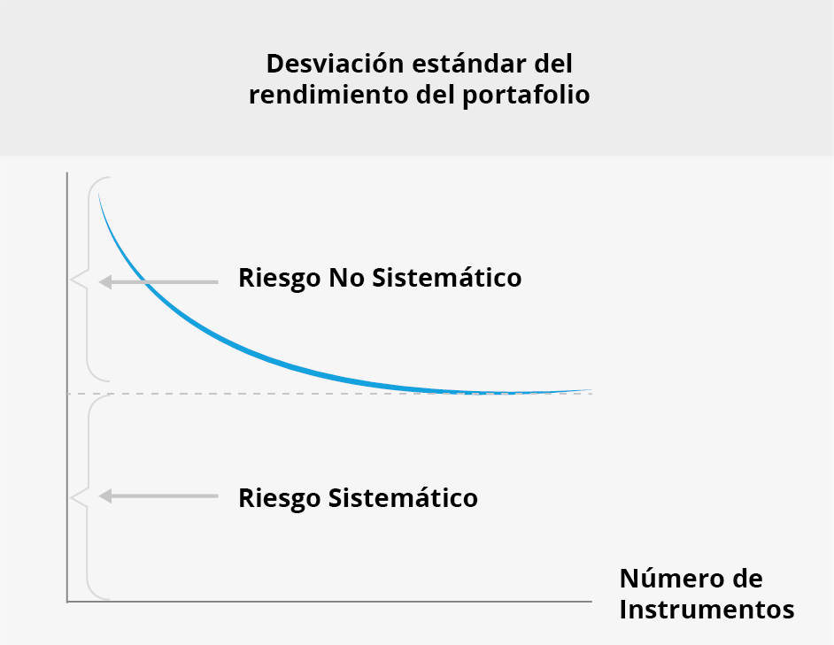


Explicación
Minimizar el riesgo
Una vez que sabes que dentro de las inversiones existen factores de riesgo y que hay herramientas que sirven para medirlo, es mandatorio que te preguntes ¿cómo puedo minimizar ese riesgo? Se sabe que el riesgo es un factor de incertidumbre por lo que no se puede controlar, pero una forma de minimizarlo es a través de la diversificación de activos dentro de un portafolio.
¿Pero qué ocurre con el riesgo sistemático en un portafolio de dos acciones? Si el rendimiento de las dos acciones del portafolio se rigen bajo la siguiente ecuación:
Donde R es rendimiento, es rendimiento promedio y m es el riesgo sistemático o riesgo de mercado (con este término se enfatiza cómo m influencia a todos los activos del mercado) y es el riesgo no sistemático.

Slide 6
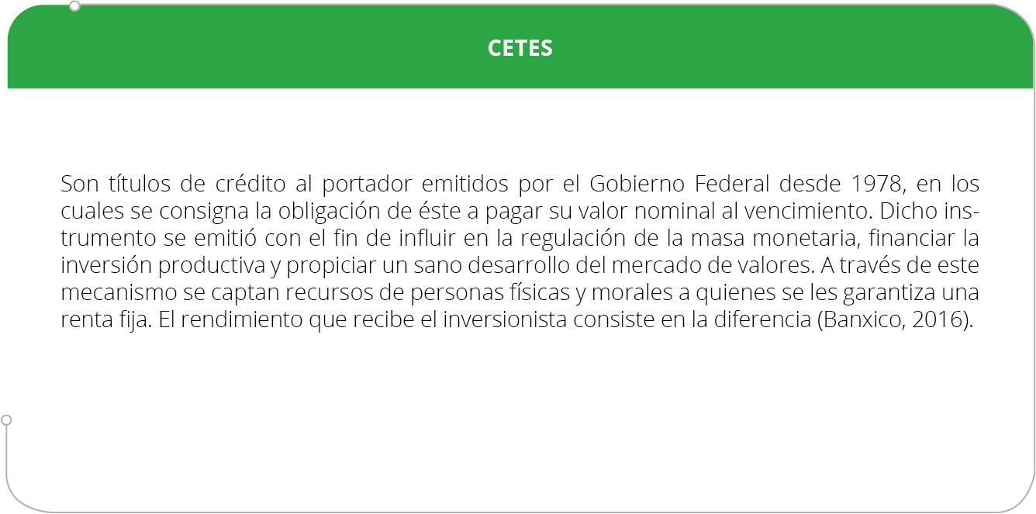
Explicación
Opción de inversión sin riesgo

Slide 7
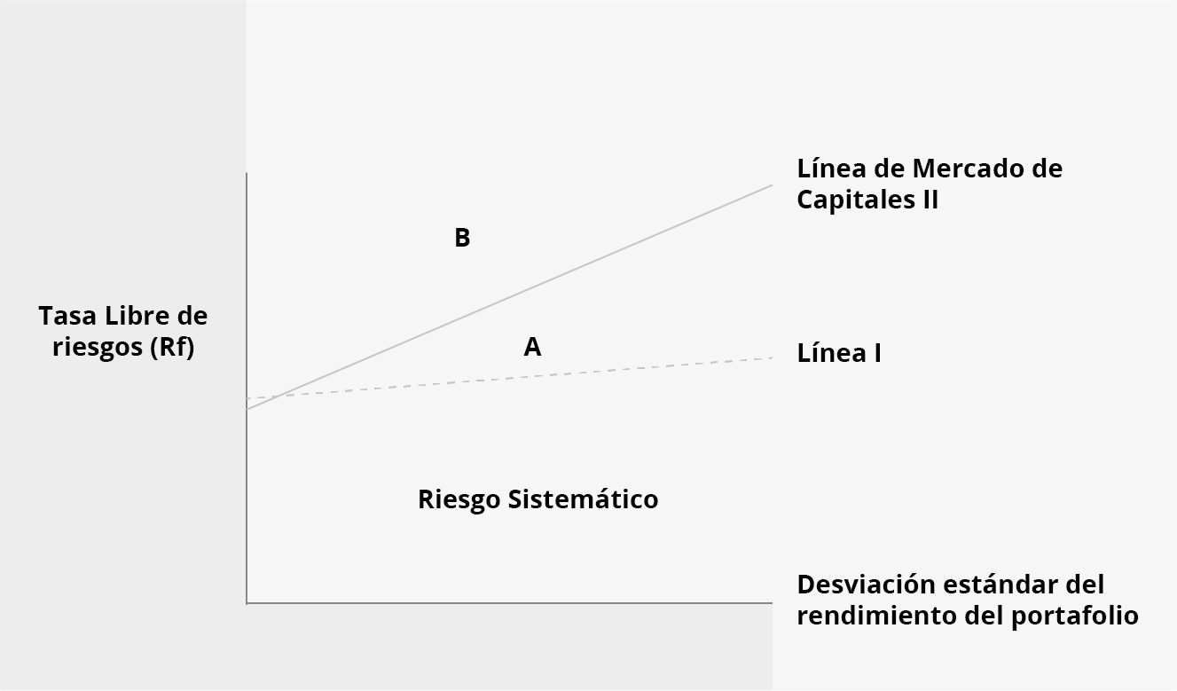
Explicación
El portafolio óptimo
Las secciones anteriores hablan de la creación de portafolios con instrumentos tanto de riesgo como con libres de riesgo. La realidad es que los inversionistas tienen ambas opciones en el mercado y tienden a combinarlos para una mayor certidumbre. Esto se ilustra en la siguiente figura:

Slide 8
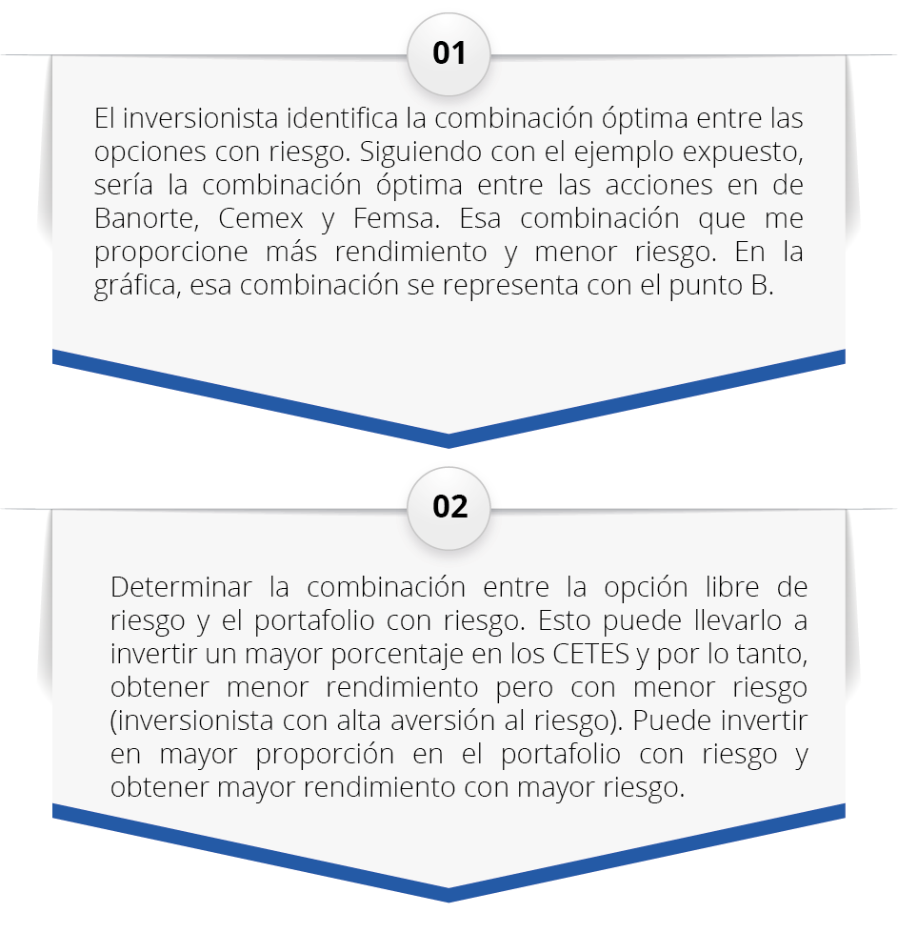
Explicación
El portafolio óptimo
Una decisión de inversión se divide en dos etapas:

Slide 9

Cierre
Todo inversionista querrá tener su dinero invertido en una opción que le proporcione el mayor rendimiento posible. Sin embargo, también considerará el nivel de riesgo de la misma. Si se cumple la teoría financiera, todo portafolio con mayor rendimiento involucra un mayor nivel de riesgo. En este sentido, la combinación óptima no es la misma para todo tipo de inversionista. Si por ejemplo, el inversionista solo quiere que su capital no se deprecie contra inflación, probablemente solo optará por una combinación de 90% en CETES y 10% en portafolios con riesgo.

Slide 10

Actividad
1. Reúnete con tus compañeros y respondan e imaginen que acaban de recibir 5 millones de dólares.
¿Cuál opción de inversión elegirías?
¿Te consideras una persona que busca menor riesgo?

Slide 11
Esquemas de retiro y protección financiera
Tema 13. El equilibrio de mercado

Slide 12

Como inversionista tú tienes la opción de armar tu portafolio a partir de un grupo de acciones, escogiendo aquellas que mejor se adapten a tu perfil de riesgo. Sin embargo, ¿existe alguna forma en que en lugar de analizar varias empresas, puedas elegir un portafolio ya armado en el mercado? La respuesta es sí, y estas opciones se conocen como índices de mercado.
Seguramente habrás escuchado en la radio o en la televisión cuando en las noticias explican la situación financiera del día, mencionando cómo abrieron o cerraron los mercados financieros. No hablan necesariamente de una empresa en particular, sino más bien del desempeño del mercado a través de un Índice. Esos Índices existen para cada una de las Bolsas de Valores del mundo y están conformadas por el desempeño de las principales emisoras de cada mercado.
Introducción

Slide 13

Explicación
El IPC
El Índice de Precios y Cotizaciones (IPC) es el principal indicador de Mercado Mexicano de Valores; expresa el rendimiento del mercado accionario en función de las variaciones de precios de una muestra balanceada, ponderada y representativa del conjunto de Emisoras cotizadas en la Bolsa, basado en las mejores prácticas internacionales.
El rendimiento esperado del mercado
El rendimiento esperado de un activo debiera estar relacionado positivamente con su riesgo, es decir a mayor rendimiento mayor riesgo. En esta sección se estimará el rendimiento esperado en el mercado de capitales como un todo.
Los economistas definen el cálculo del rendimiento de la siguiente manera:

Slide 14

Cierre
Una de las ventajas de los mercados financieros es la accesibilidad de información de los mismos. A partir de esa información se pueden tomar decisiones en segundos que significan millones de pesos o dólares de rendimientos. Al saber que tú puedes invertir en diferentes portafolios de diferentes mercados, se vuelve más relevante entender los riesgos medibles y no medibles. Recuerda que en esta materia has aprendido a analizar y cuantificar el riesgo sistemático y no sistemático.

Slide 15

Actividad
1. Reúnete con tus compañeros y den respuesta a las siguientes preguntas.
¿Cuáles Bolsas de Valores conoces?
¿En cuál o cuáles Bolsas de Valores crees que cotiza Facebook?

Slide 16
Esquemas de retiro y protección financiera
Tema 14. Instrumentos de cobertura de riesgo

Slide 17

Introducción
Imagina que estás en el equipo financiero de una aerolínea, eres consciente de que el precio de la gasolina afecta el rendimiento de la empresa, pues representa uno de los costos más altos de tu operación, alrededor del 40%. Southwest Airlines fue de las pioneras en cubrir su riesgo de alza de precios de este insumo a través de complejas operaciones con derivados, lo que le trajo rentabilidad y bajos costos en tiempos de crisis y alzas. Sin embargo, cuando los precios de la gasolina bajaron, esta misma compañía reportó pérdidas por 140 millones de dólares. A continuación verás cómo las empresas usan instrumentos que les ayudan a cubrir sus deudas, pero que son armas de doble filo en el cambiante mercado financiero.

Slide 18
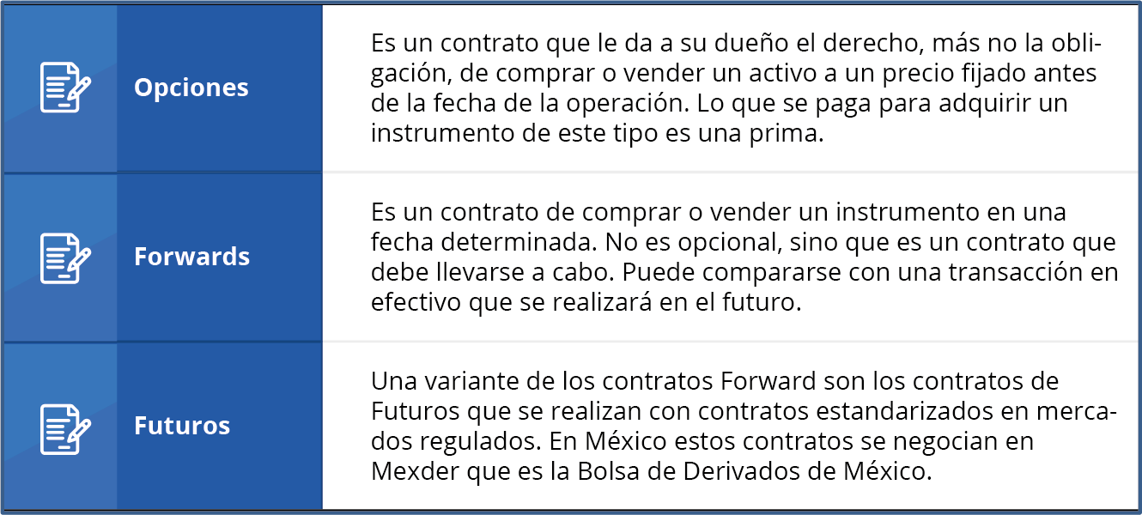
Explicación
¿Qué es la cuenta individual?
Un derivado es un instrumento financiero cuyo rendimiento o valor deriva o depende de un activo subyacente. Estos instrumentos son importantes para las empresas porque ayudan a controlar su exposición al riesgo.
Existen varios tipos de instrumentos derivados:

Slide 19

Cierre
El beneficio que los instrumentos de cobertura de riesgo dan a una empresa reside en la posibilidad de solventar volatilidades en el mercado que afecten directamente su desempeño. Es decir, una organización que importa insumos de Estados Unidos debería tener un instrumento que la cubra ante las alzas en los tipos de cambios. Esto mismo ocurre en las empresas cuyas materias primas son commodities, como por ejemplo el maíz. Las empresas buscarán cubrirse ante posibles alzas en su precio, por escases en el producto o por mala cosecha.

Slide 20

Actividad
1. Con base a lo entendido en el tema, responde las siguientes preguntas para que posteriormente investigues su significado.
¿Qué es un derivado?
¿Cuáles son los diferentes tipos de instrumentos derivados?

